Slide 1
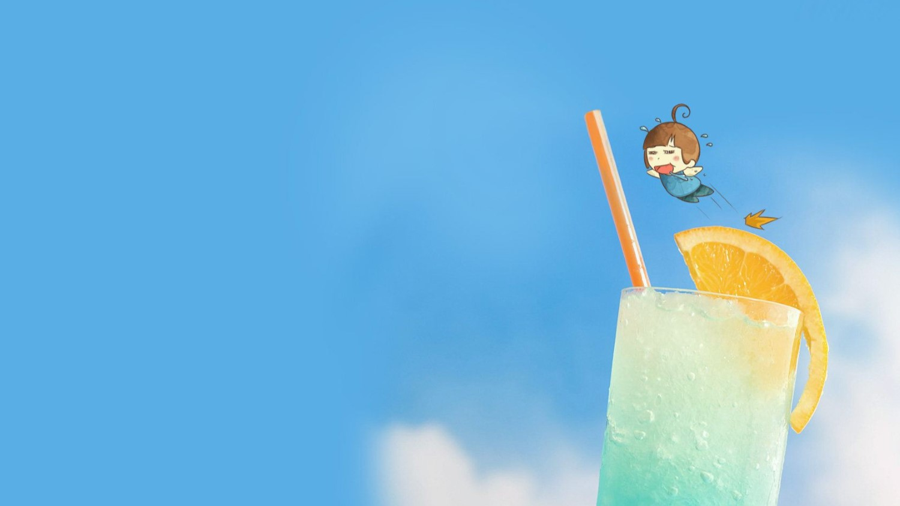
R·六年级上册
状元成才路
6 百分数（一）
百分数与小数、分数的互化（2）

Slide 2

一、复习导入
1.学校种植了200棵树苗，成活178棵，这批树木的成活率是多少？
1
2.《人类简史》一共有400页，小明已经读了 ，他读了多少页？
5

Slide 3
一、复习导入
1.学校种植了200棵树苗，成活178棵，这批树木的成活率是多少？
成活棵数
成活率= ×100%
②
178÷200=0.89 ×100%= 89%
播种总棵树
178
89
①
178÷200= ×100%= ×100%=89%
200
100
答：这批树苗的成活率是89%。
1
2.《人类简史》一共有400页，小明已经读了 ，他读了多少页？
5
1
400× =80（页）
答：他已经读了80页。
5

Slide 4

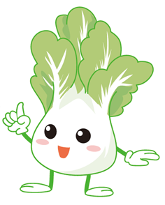
二、新知探究
春蕾小学举办书画比赛，共收到参赛作品 750 幅，其中书法作品占了 14%。书法作品有多少幅？
750 的 14% 是多少？
求一个数的百分之多少和求一个数的几分之几，意义一样吗？

Slide 5
二、新知探究
春蕾小学举办书画比赛，共收到参赛作品 750 幅，其中书法作品占了 14%。书法作品有多少幅？
750 的 14% 是多少？
750×14%
答：书法作品有 105 幅。

Slide 6

二、新知探究
把下面的百分数改成小数和分数。（P83页 第1题）
97%＝
25%＝
8%＝
12.5%＝
0.5%＝
16.7%＝

Slide 7

二、新知探究
怎么把百分数化成小数？
把下面的百分数改成小数和分数。（P83页 第1题）
97%＝
25%＝
8%＝
12.5%＝
0.5%＝
16.7%＝

Slide 8
二、新知探究
怎么把百分数化成小数？
把下面的百分数改成小数和分数。（P83页 第1题）
97%＝
25%＝
8%＝
12.5%＝
0.5%＝
16.7%＝

Slide 9
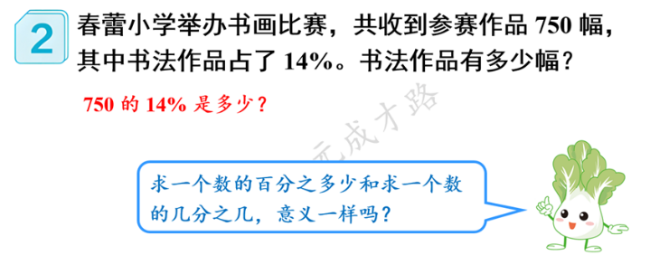
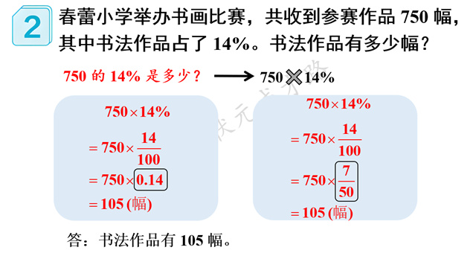
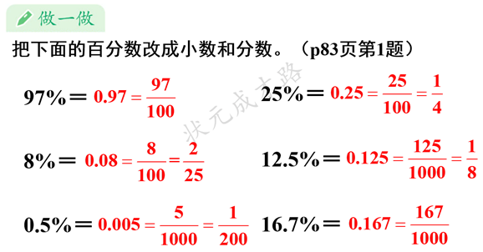
二、新知探究
小结
提出问题
解决问题
总结规律

Slide 10
二、新知探究
百分之多少和几分之几
一个数是另一个数的百分之多少一个数是另一个数的几分之几
意义和方法都一样
一个数的百分之多少
一个数的几分之几是多少

Slide 11

二、新知探究
百分数和分数、小数的互化
先把小数点向右移动两位，再添上“%”
小数
百分数
百分数
先去掉%，再把小数点向左移动两位
小数
分数
先把分数化成小数，再化成百分数
百分数
先把百分数写成分母是100的分数，再约分
百分数
分数

Slide 12
三、巩固拓展
1. 基础练习（P83 做一做第 3 题）
六（1）班有 40 名学生，上学期期末跳远测验有 95%的人及格。及格的学生有多少人？
40×95%
＝ 40×0.95
＝ 38（人）
答：及格的学生有 38 人。

Slide 13
三、巩固拓展
2. 综合练习（P85 第10题）
（1）油菜籽的出油率是 42%。2100 kg 油菜籽可榨油多少千克？
（2）油菜籽的出油率是 42%。一个榨油厂榨出 2100 kg 菜籽油，
用了多少千克油菜籽？
菜籽油的质量
出油率＝
×100%
油菜籽的质量
（1）2100×42% = 882（千克）
（2）2100÷42% = 5000（千克）
答：2100 kg 油菜籽可以榨出 882 kg 菜籽油。榨出 2100 kg 菜籽油，需要 5000 kg 油菜籽。

Slide 14
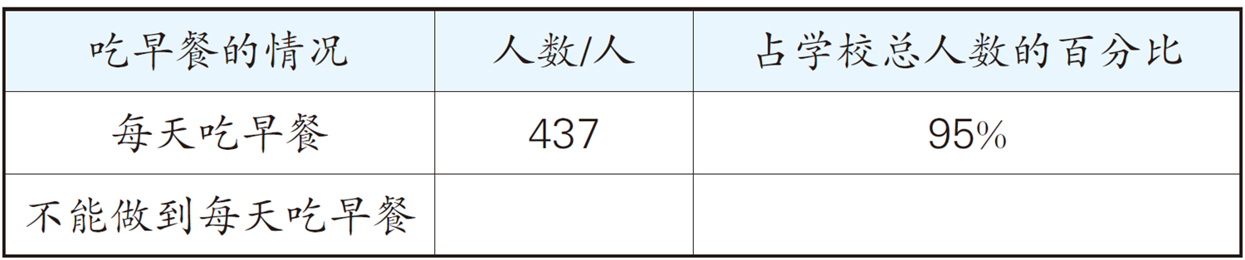
三、巩固拓展
3. 拓展练习（P86 第15题）
海滨小学对学生吃早餐的情况进行了调查，结果如下：
23
5%
请你将表格补充完整。
总人数：437÷95% = 460（人）

Slide 15
状元成才路
四、课后作业
完成对应课时的练习。

